Slide 1
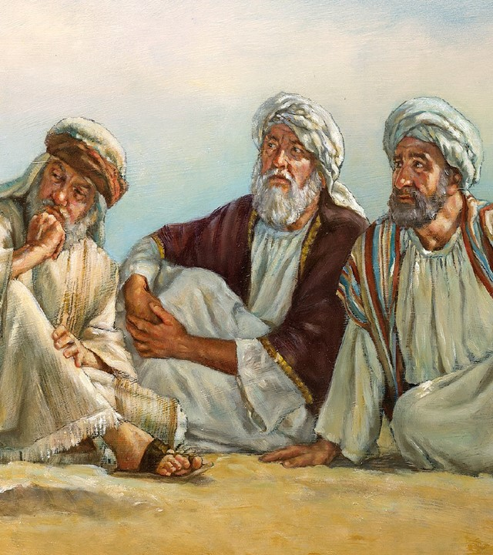
LA PERSPECTIVA DE LOS AMIGOS

Slide 2
VERDAD CENTRAL:
“Los cristianos debemos reflexionar cuidadosamente en nuestra respuesta a las personas que sufren”.
VERSÍCULO CLAVE:
“Si tú dispusieres tu corazón, y extendieres a él tus manos…entonces levantarás tu rostro limpio de mancha, y serás fuerte, y nada temerás”
Job 11:13,15.
FUNDAMENTO BÍBLICO:
Job 4:1-8,18-21; 5:1-18; 8:1-22; 11:1-20.

Slide 3
INTRODUCCIÓN:
¿Sabe usted qué decir a alguien que está sufriendo llorando una perdida? ¿Sabe qué no debe decir?
El ejemplo de los tres amigos de Job nos ayudará a reflexionar en nuestras actitudes ante aquellos que sufren.
En vez de responder con juicios y críticas, debemos estar dispuestos a dar amor, ayuda y apoyo.

Slide 4
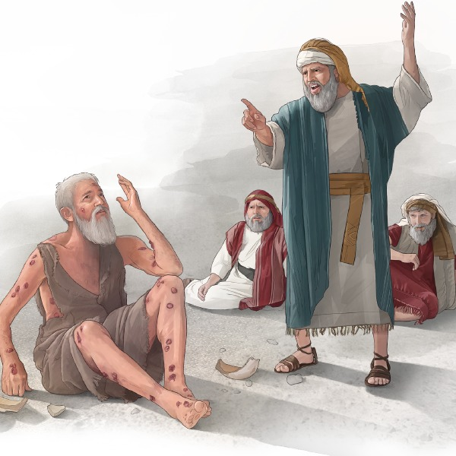
HABLA ELIFAZ
Job 4:1-8,18-21; 5:8-18.
1

Slide 5
Elifaz reprende a Job.
  Le dice que es difícil no contestarle, 4:1-2.
  Le dice que no estaba siguiendo el consejo que él le daba a los demás, 4:3-4.
  Le dice que confíe en Dios, 4:5-6.
  Le dice que el sufrimiento es resultado del pecado, 4:7-8.
  Le dice que solo Dios es santo, que todo ser humano es impuro y que la vida humana es pasajera, 5:12, 18-21.

Slide 6
Elifaz aconseja a Job.
  Que presentara su caso ante Dios, para ser reivindicado y restaurado, 5:8.
  Que Dios es grande y compasivo, 5:9-16.
  Que Dios lo estaba corrigiendo por su pecado, 5:17. “Esto no era aplicable a Job”. Véase Proverbios 3:11-12.
  Que Dios disciplina, pero también sana heridas, 5:18.

Slide 7
Hay que ser sensibles cuando tratamos con los que sufren, desarrollemos mejores actitudes y respuestas para animarlos y darles esperanza.

Slide 8
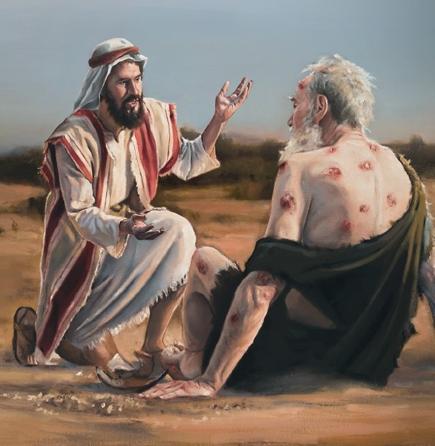
HABLA BILDAD
Job 8:1-22.
2

Slide 9
Bildad interviene ante la lamentación de Job.
  Le dice que sus palabras eran inútiles, V. 1-2.
  Le dice que Dios es justo y recto, V.3.
  Le dice que sus hijos se fueron al infierno por practicar el pecado, V.4.
  Le dice que debe pedir perdón a Dios por su pecado, V.5-7.
  Le dice que según la creencia antigua los pecadores eran castigados por Dios y los justos bendecidos, V.8-10. “Este principio no siempre se aplica en la vida real”. Véase Eclesiastés 7:15.

Slide 10
Bildad usa el principio de causa y efecto.
  El compara a los pecadores:
    Con el junco= es cortada antes de madurarse, V.11-13.
    Con la casa de araña= “frágil y sin mucha ayuda”, V.14.
    Con la hierba silvestre= se seca porque no soporta el sol, V.15-17.
  El dice que al arrancar a los malvados son olvidados, V.18-19.
  El dice que Dios está con el integro, V. 20.
  El le dice a Job que Dios restaura si se arrepiente, V. 21-22.

Slide 11
Hay que usar de sabiduría y discernimiento al hablar con las personas que están sufriendo, y así conocer la causa de sus sufrimientos.

Slide 12
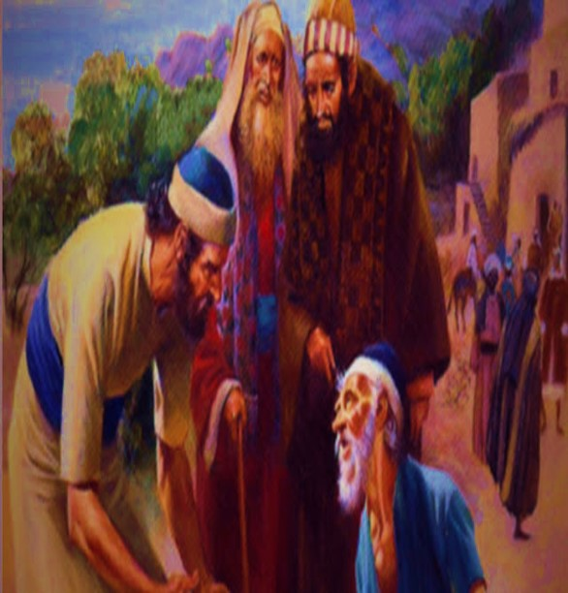
HABLA ZOFAR
Job 11:1-20.
3

Slide 13
Zofar proclamó que Job era culpable.
  El le dice que habla palabras vacías, falsas y burlonas, V.1-4.
    Job habló de ser impecable en contraste con los malvados, Job 6:30; 9:20-22; 10:7.
    Job, además, estaba consciente de su falta de perfección, Job 7:21.
  El le dice que ignoraba la sabiduría y los caminos de Dios, V.5-12.
    El le dice que Dios lo había favorecido a pesar de ser un pecador, V.8.
    El usó la soberanía de Dios para acusar falsamente a Job, V.9-11.
    El le dice a Job que es necio y que su potencial de sabiduría no era mayor que la de un burro, V.12.

Slide 14
Zofar llama a Job al arrepentimiento.
  Le dice que disponga su corazón a Dios, V.13.
  Le dice que necesitaba dejar de pecar, V.14.
  Le predica sobre los numerosos beneficios que trae consigo la restauración, V.15-19. Véase Job 7:4,13-16; 10:15-20.
  Le dice que si no se arrepiente morirá, V.20.

Slide 15
Hay que tener cuidado con los que opinan y aconsejan sin tener un conocimiento de las circunstancias e incluso aseguran que hablan en nombre de Dios.

Slide 16
DISCIPULADO Y MINISTERIO EN ACCIÓN
Debemos pensar muy las palabras que le diremos a los que sufren.
Sentémonos a escuchar y aprender para ayudar y dar palabras sanadoras.
También es bueno que nos mantengamos en contacto, sobre todo a largo plazo.
Nuestra respuesta puede ser reconfortante, si ministramos en el amor de Dios.
Ore y ayude a las familias de la Iglesia que esté necesitada.

Slide 17


